Slide 1



عکس/فیلم با گوشی هوشمند
کارگاه
[ماژول ۴ • خدمات ضمن آموزش سواد دیجیتال]

Slide 2


IN THIS WORKSHOP
YOU WILL LEARN
01
The importance of visual storytelling when creating content on social media
02
Basic photography and videography techniques using the smartphones
03
Basic composition, lighting and sound recording techniques for creating quality content
04
Content strategy insights

Slide 3
در این کارگاه شما یاد خواهید گرفت
01
اهمیت داستان‌سرایی بصری هنگام تولید محتوا در شبکه‌های اجتماعی
02
تکنیک‌های عکاسی و فیلمبرداری مقدماتی با استفاده از گوشی‌های هوشمند
۰3
تکنیک‌های پایه ترکیب‌بندی، نورپردازی و ضبط صدا برای خلق محتوای باکیفیت
04
بینش‌های استراتژی محتوا

Slide 4


محتوا
01
۰۳
اهمیت داستان‌سرایی بصری
ترکیب‌بندی، نورپردازی و صدابرداری
02
04
استراتژی محتوا
اصول اولیه دوربین گوشی‌های هوشمند

Slide 5


فعالیت ۴.۱
اهمیت داستان‌سرایی بصری

Slide 6

  تصاویر می‌توانند احساسات و تجربیات پیچیده را به شیوه‌ای که کلمات نمی‌توانند، منتقل کنند.
  محتوای بصری می‌تواند مخاطبان را به سرعت و به طور مؤثر جذب کند، به خصوص در رسانه‌های اجتماعی.
نکات کلیدی برای پوشش
  وقتی داستان‌سرایی بصری با رعایت اصول اخلاقی و با تفکر انجام شود، می‌تواند آگاهی‌بخشی کند، الهام‌بخش عمل باشد و به تغییر اجتماعی کمک کند.
  هشدار در مورد سوءاستفاده: اهمیت کسب رضایت، ارائه محترمانه از سوژه‌ها و اجتناب از کلیشه‌های مضر.

Slide 7



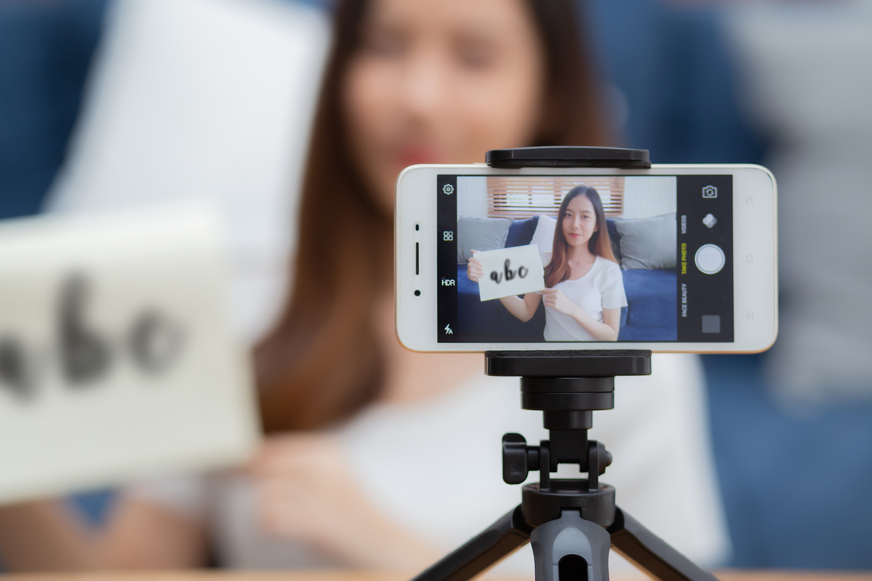

داستان‌های تصویری زیر را بررسی کنید
داستان‌سرایی
عکس‌هایی از نابینایان

Slide 8

سوالاتی برای تأمل
  این داستان تصویری چه احساساتی را برانگیخت؟
  چه پیام یا روایتی را از داستان برداشت کردید؟
  این داستان چه ارتباطی با تجربیات زنان مهاجر یا پناهنده‌ای که با آنها کار می‌کنید، دارد؟

Slide 9
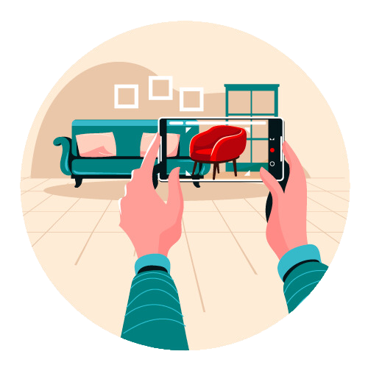

فعالیت ۴.۳.۱.
اصول اولیه دوربین:
تنظیمات اولیه و ترکیب‌بندی

Slide 10
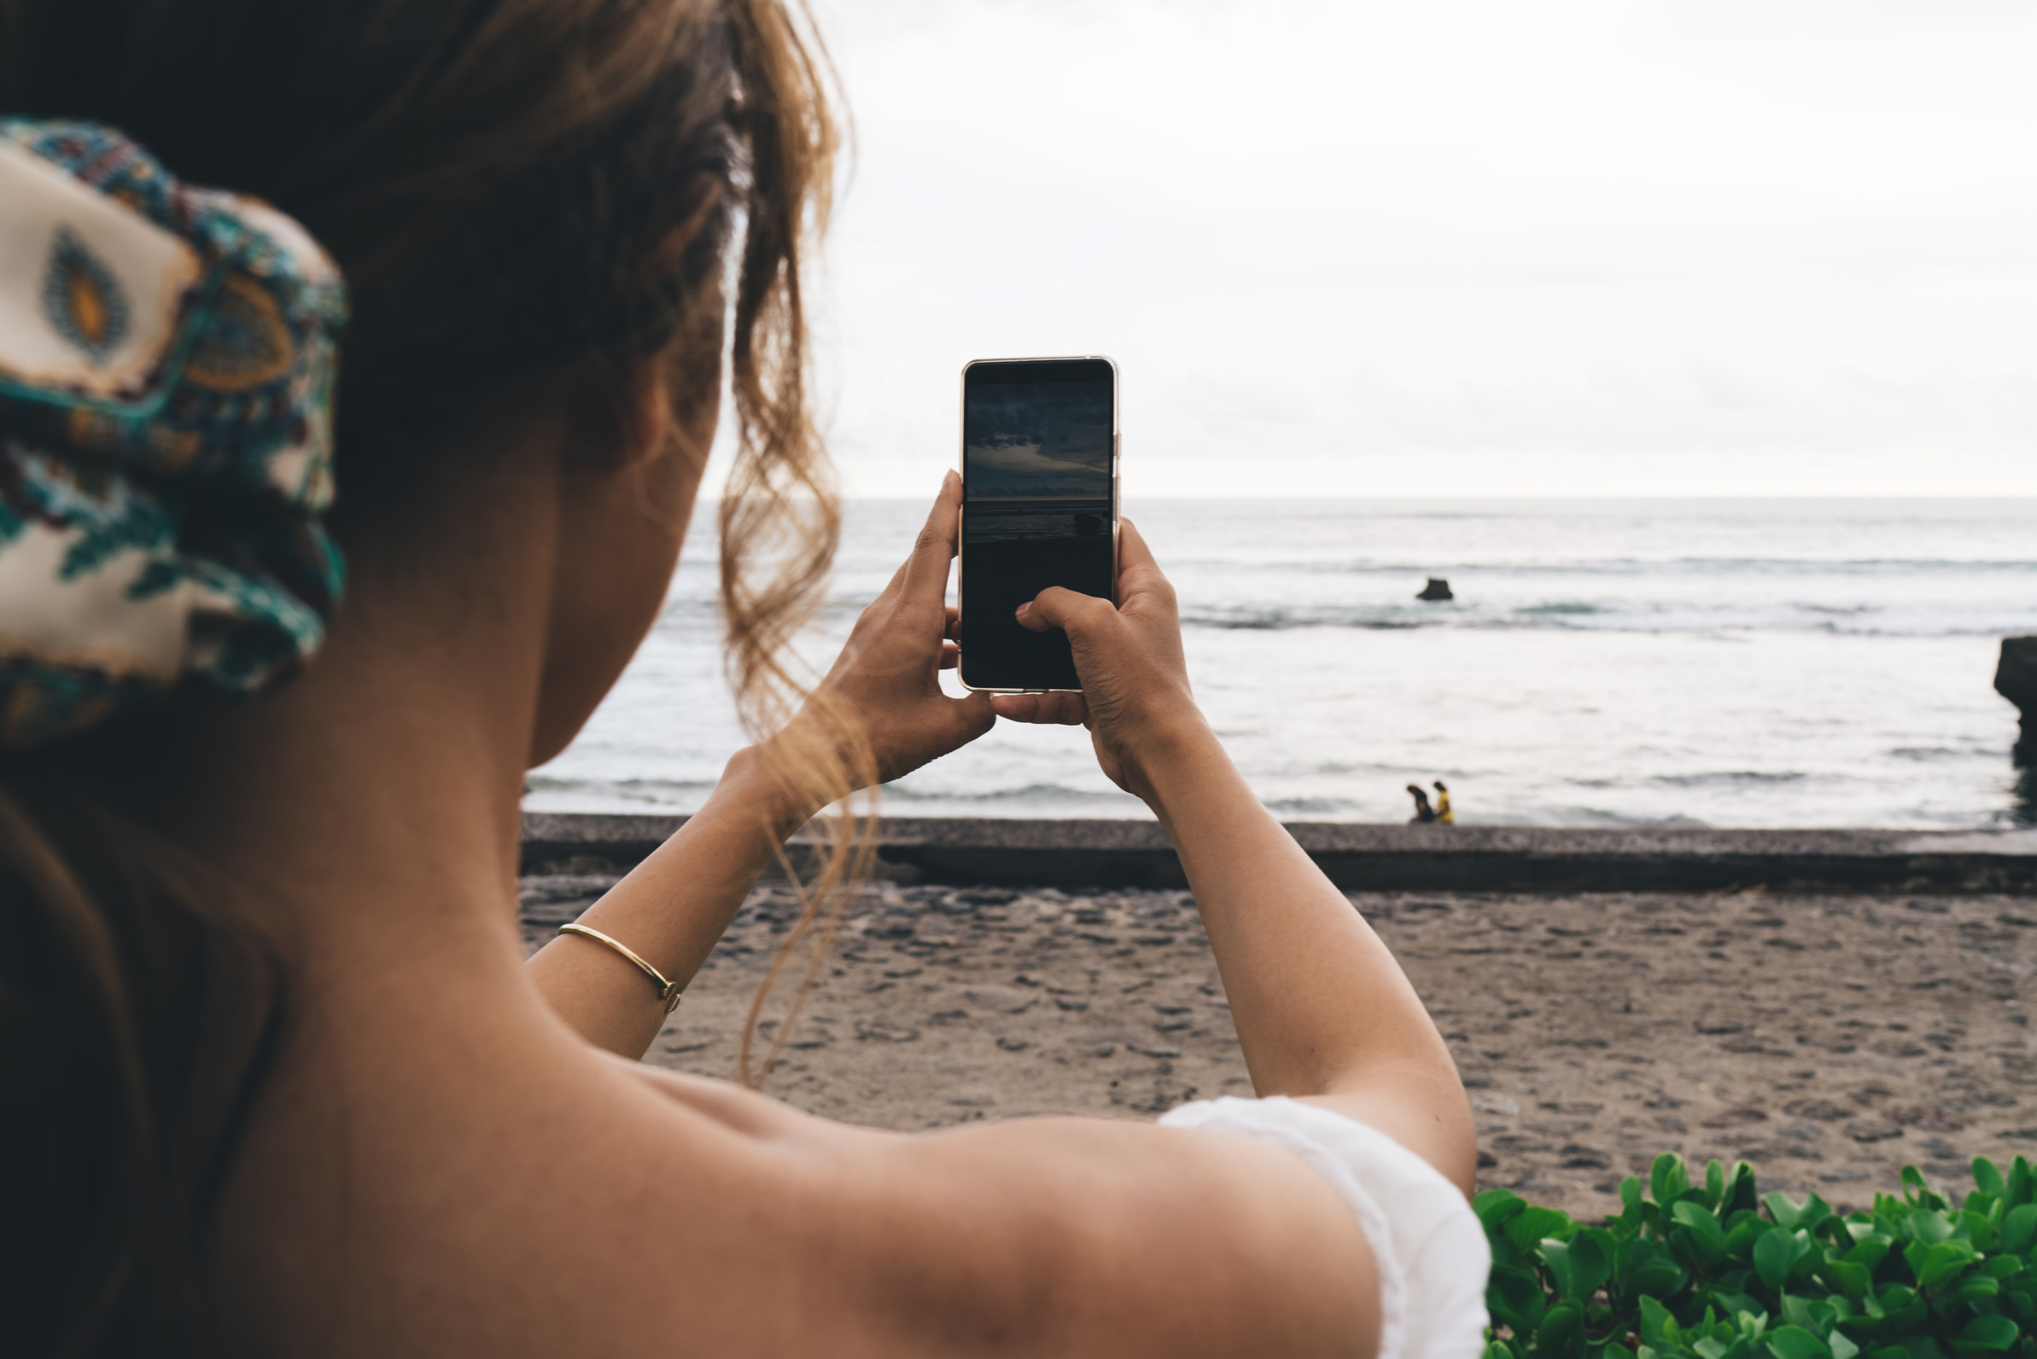
سوالات
  بیشتر از چه چیزهایی عکس می‌گیرید؟
  از چی عکس گرفتن خوشت میاد؟
  بعدش با عکسات چیکار میکنی؟

Slide 11
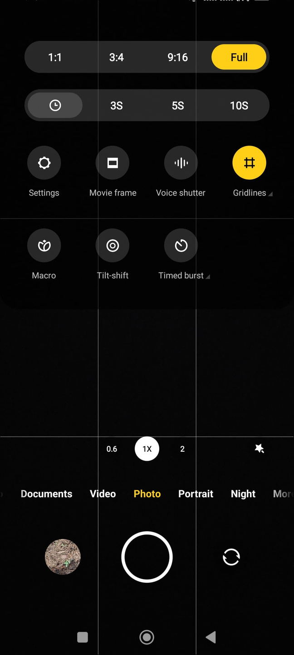
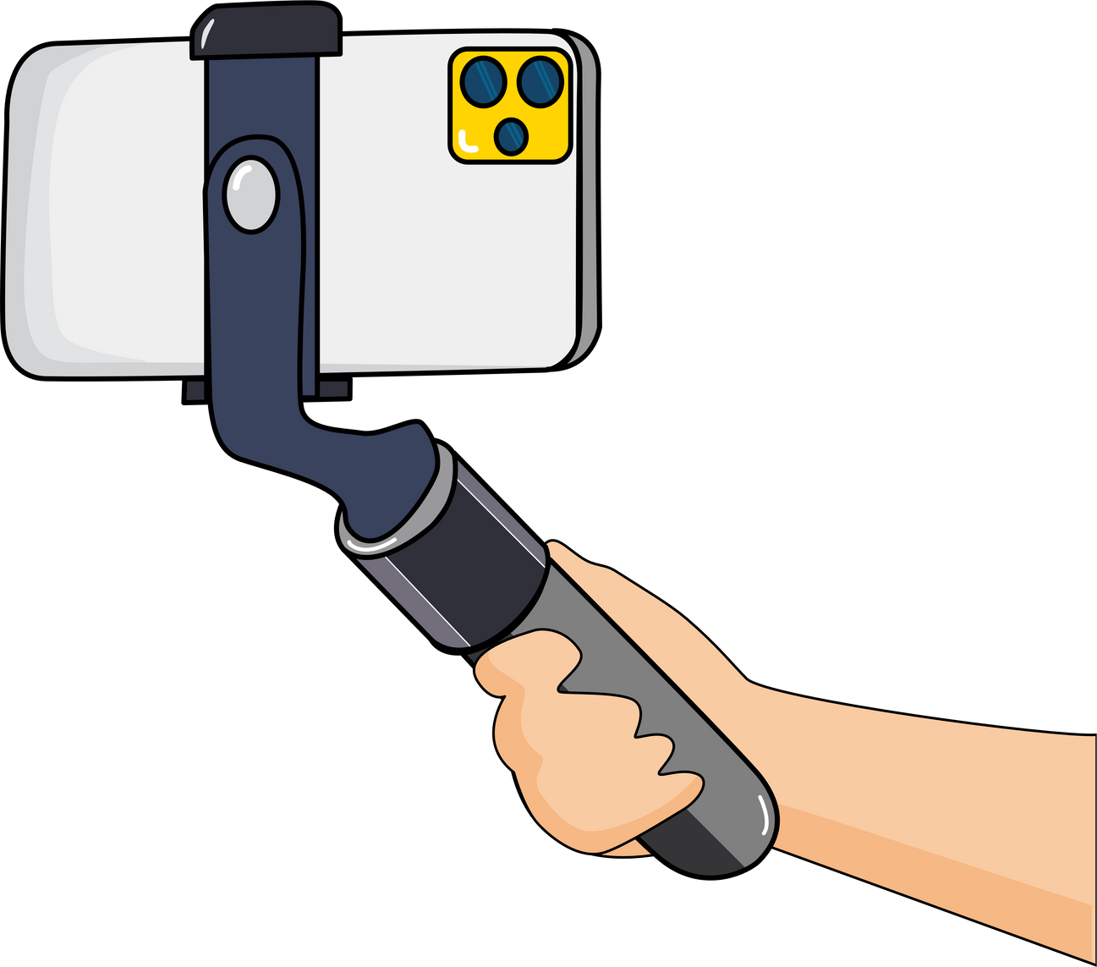
تنظیمات اولیه برای بررسی
  حالت پایه
  تنظیمات فلش
  نسبت ابعاد
  اچ‌دی‌آر
  خطوط شبکه

Slide 12
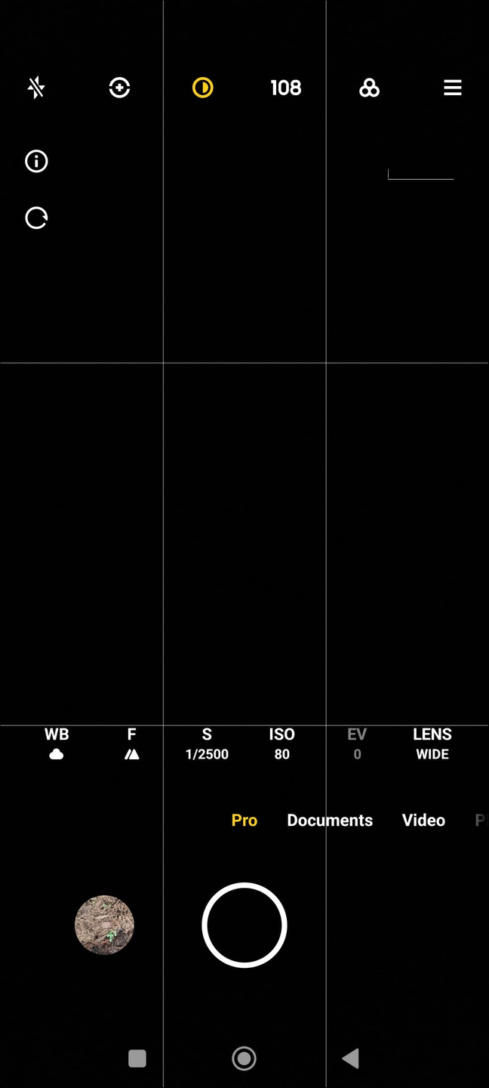
تنظیمات اولیه برای بررسی
  حالت حرفه‌ای/دستی
  چه چیزی قابل تغییر است؟
  F - دیافراگم
  ایزو
  S - سرعت شاتر
  WB - تراز سفیدی

Slide 13
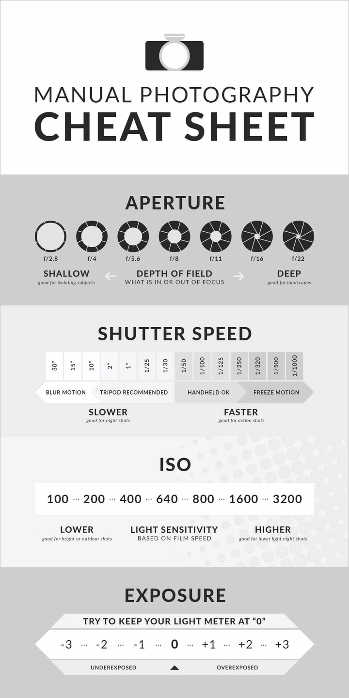
  دیافراگم
  سرعت شاتر
همه چیز به نور و میزان نوری که به لنز دوربین می‌رسد بستگی دارد. آن را مانند چشم خود در نظر بگیرید، وقتی هوا خیلی روشن است، چشمان شما کوچک می‌شوند تا فقط مقدار مناسبی از نور را به خود جذب کنند تا بینایی شما را تحت الشعاع قرار ندهند.
همه چیز به زمان بستگی دارد - اینکه چشم/لنز شما چه مدت در معرض نور قرار می‌گیرد. هر چه زمان نوردهی کندتر باشد (زمان طولانی‌تر ۱/۱۶، ۱ دقیقه و غیره) تغییرات بیشتری برای تار شدن عکس شما ایجاد می‌شود.
برای عکس‌های واضح، همیشه آن را بالای ۱/۱۰۰ تنظیم کنید.
  ایزو
  قرار گرفتن در معرض بیماری
این حساسیت به نور است، هرچه عدد کمتر باشد، حساسیت کمتر است. با این حال، عدد توصیه شده بین ۱۰۰ تا ۱۶۰۰ است که به دوربین بستگی دارد. استفاده از اعداد بالا می‌تواند باعث ایجاد نویز در عکس‌های شما شود. آیا آن کک‌هایی را که گاهی اوقات در عکس‌ها می‌بینید، می‌شناسید؟ به آنها نویز می‌گویند.
نوردهی، نورسنج است که به شما می‌گوید عکس شما بیش از حد نوردهی شده یا کمتر از حد لازم نوردهی شده است.

Slide 14
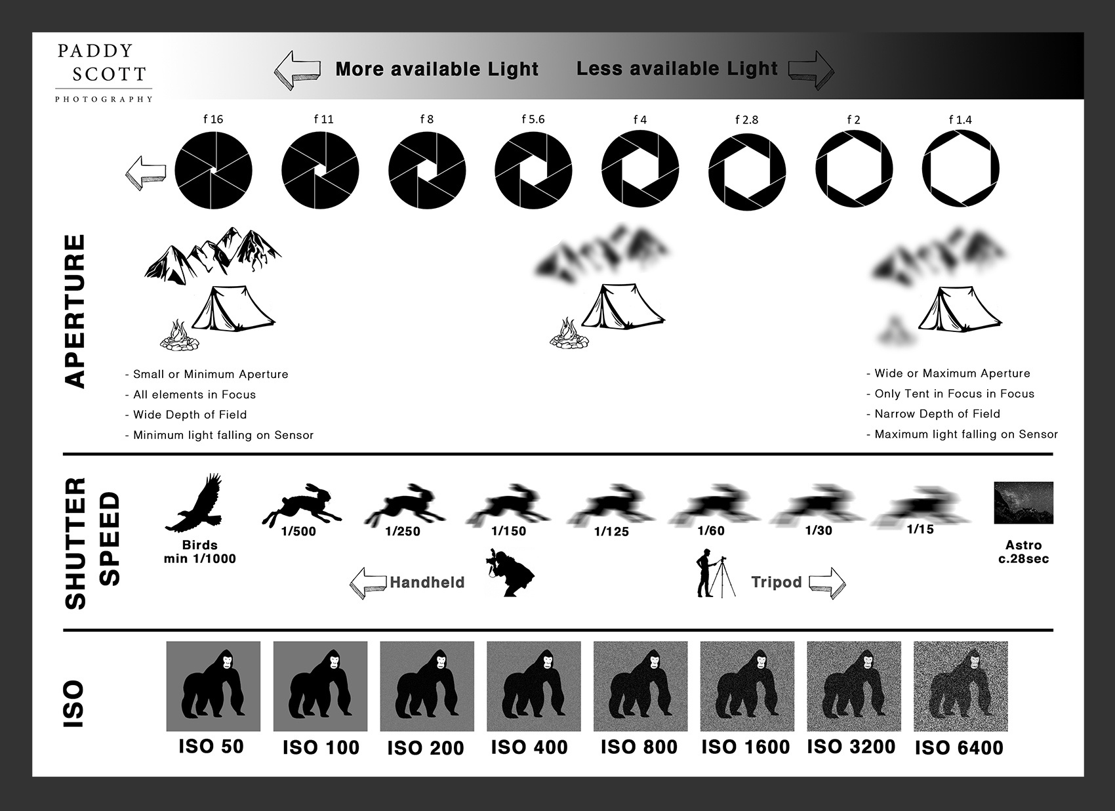

Slide 15
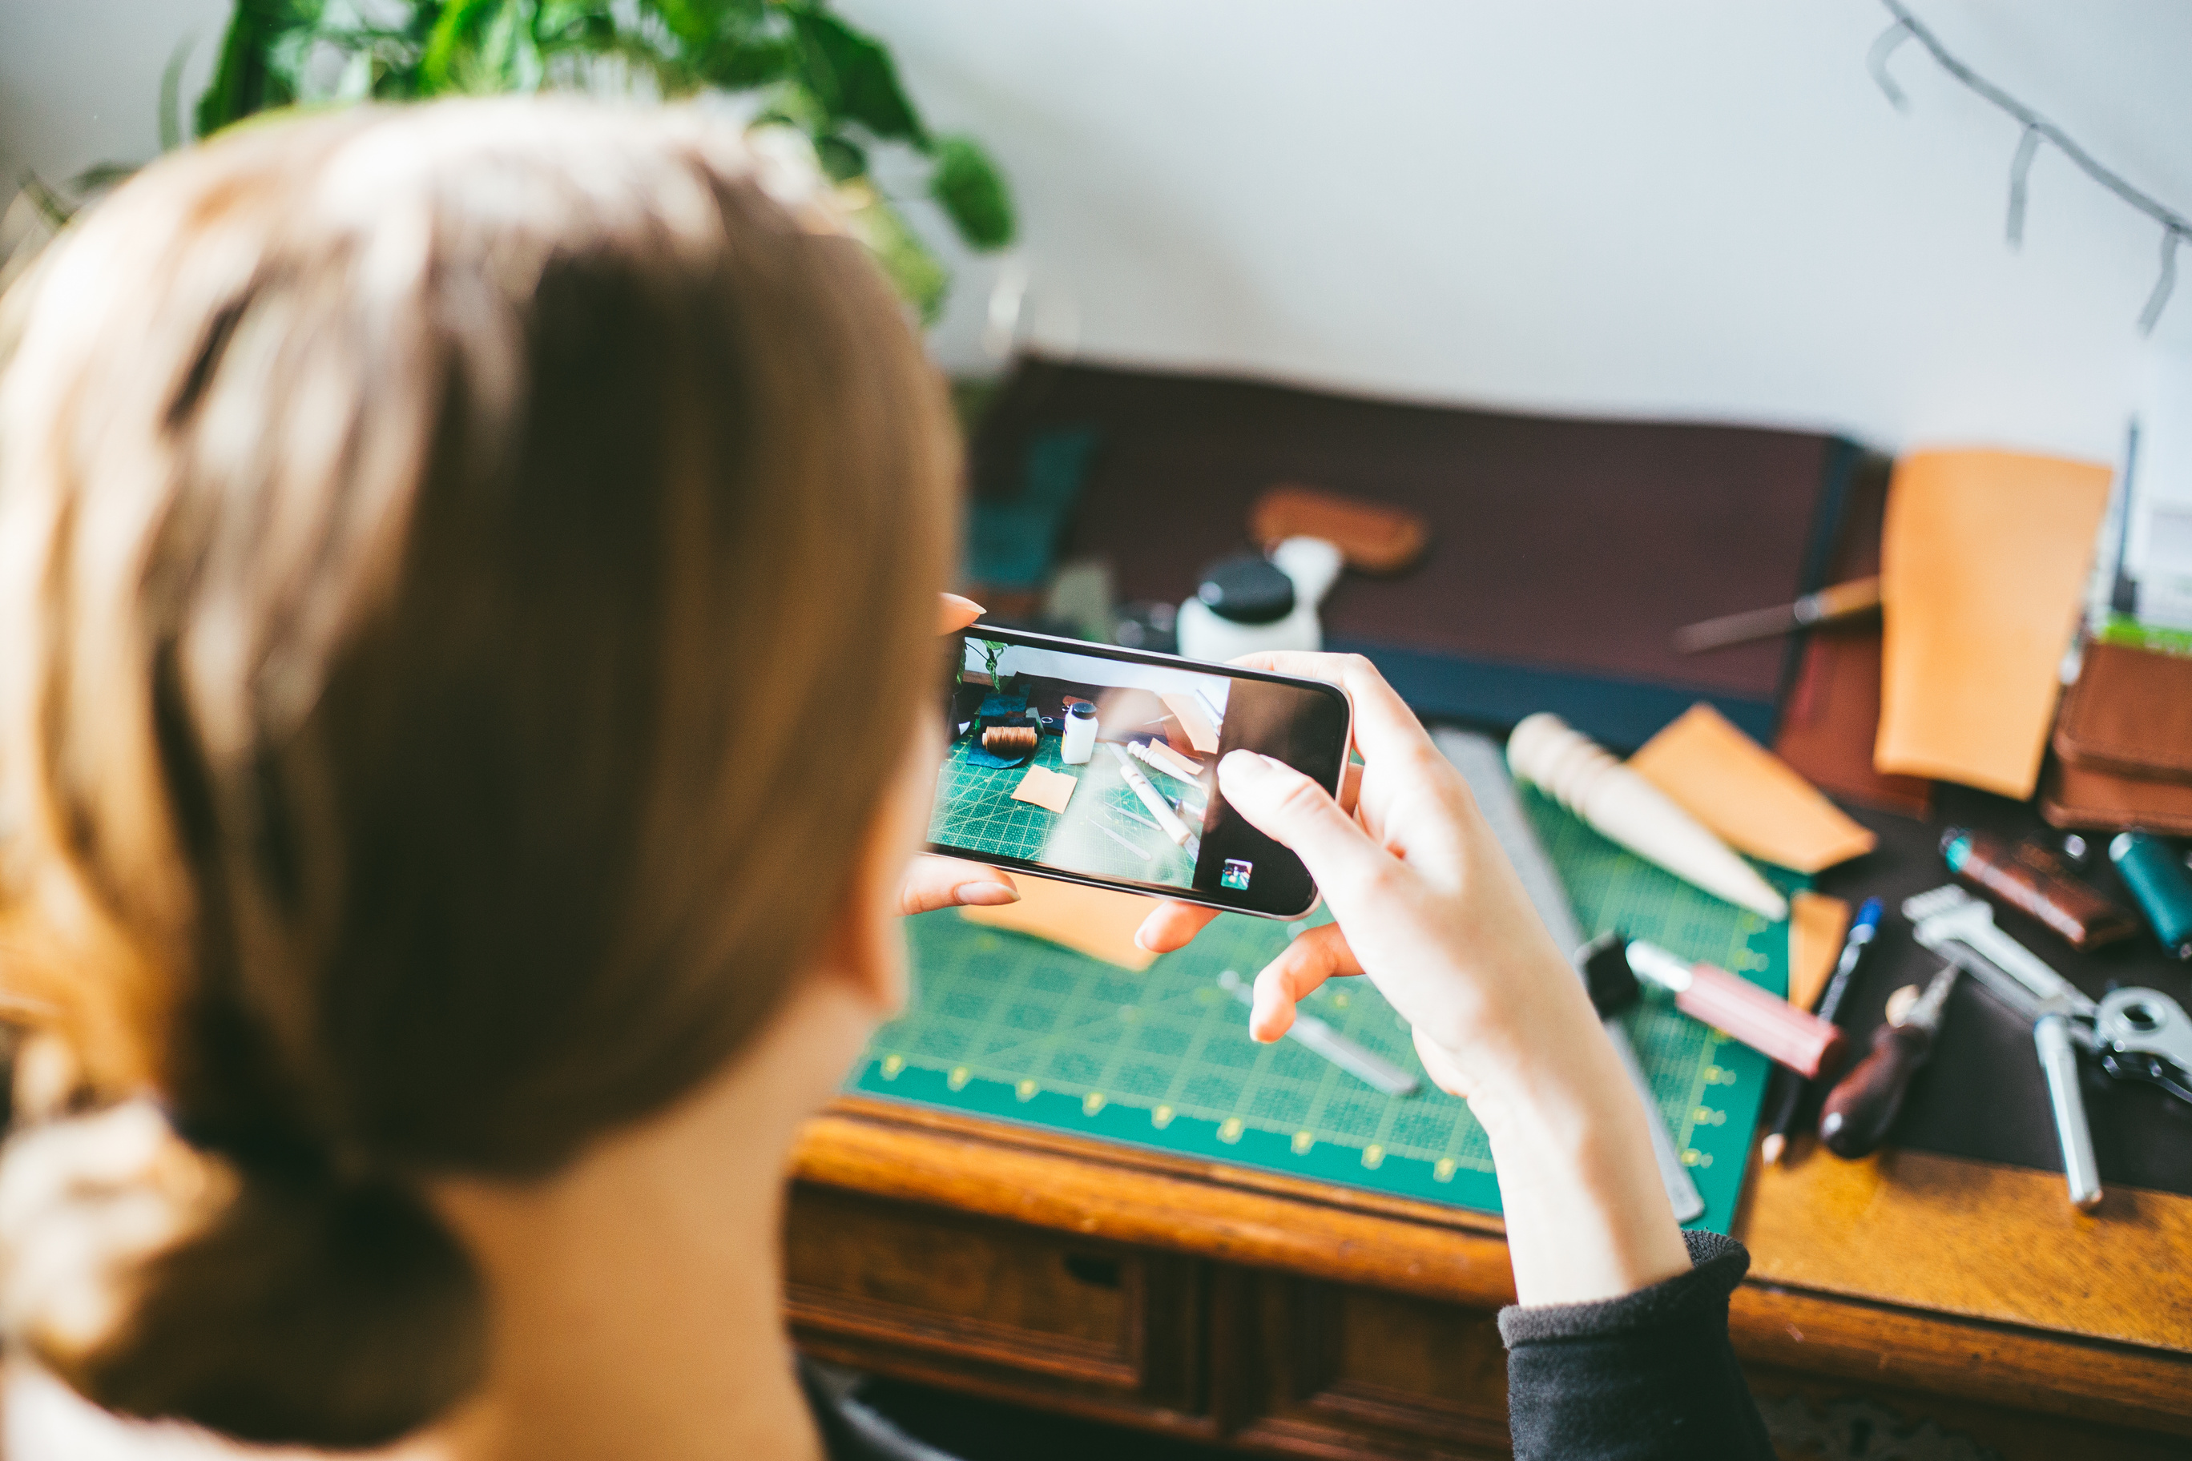
تکلیف
تلفن‌هایتان را بردارید و تمام حالت‌ها و تنظیمات دوربینتان را، چه برای عکس و چه برای فیلم، بررسی کنید.
چند تا عکس بذار تا بتونیم مقایسه کنیم.

Slide 16

قوانین ترکیب‌بندی
  قانون یک سوم / قانون طلایی
  تقارن
  موقعیت چشم
  خطوط پیشرو
  پر کردن قاب
  فضای منفی
  الگو
  جذابیت پیش‌زمینه

Slide 17

قانون یک سوم

Slide 18

قانون یک سوم
عکس از https://sunsetshutterbug.com

Slide 19

قانون یک سوم
عکس از micheile henderson در Unsplash

Slide 20
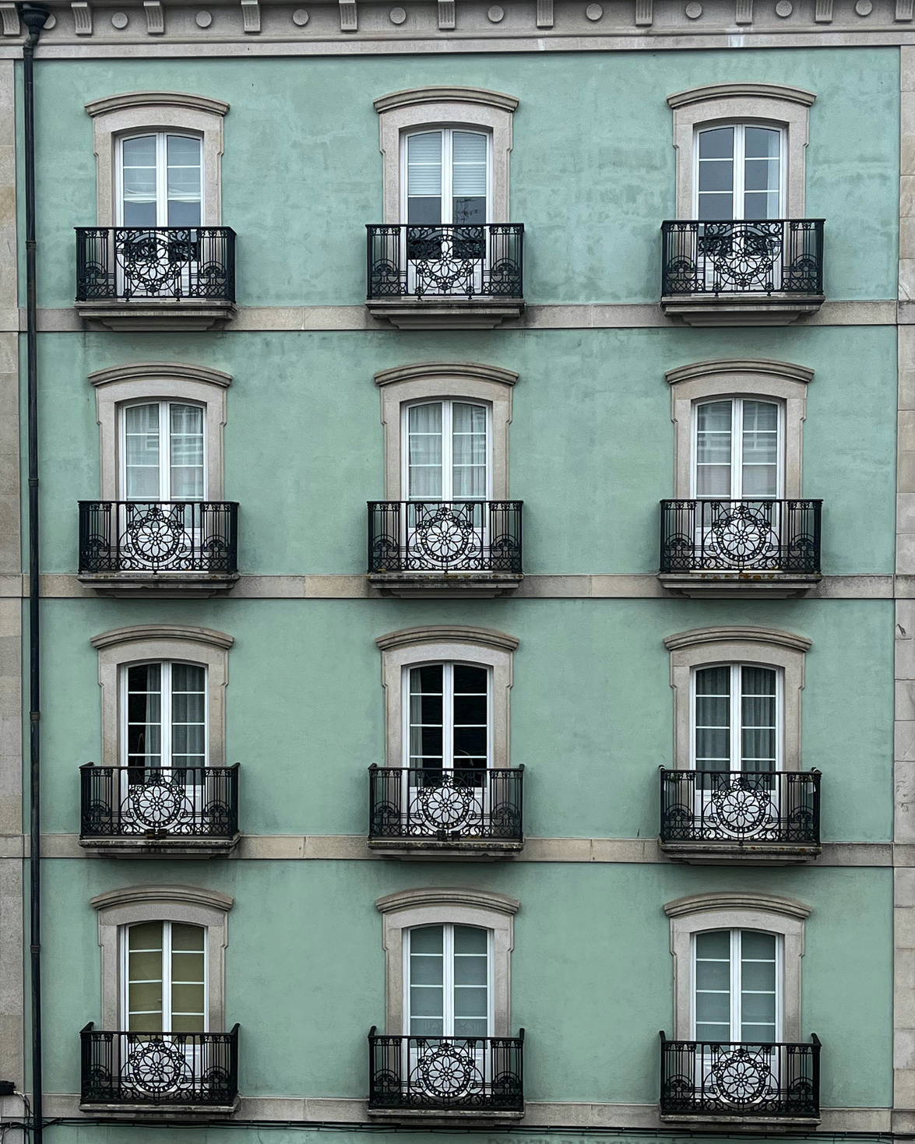
تقارن
عکس پدرو دومینگوس در Unsplash

Slide 21
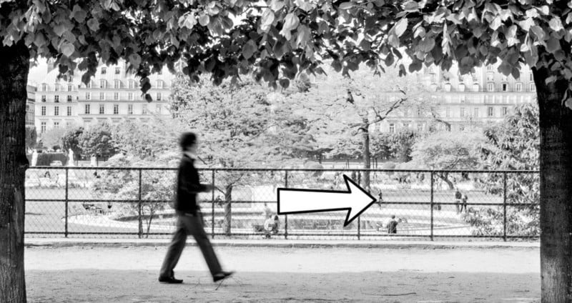
موقعیت چشم چپ به راست

Slide 22
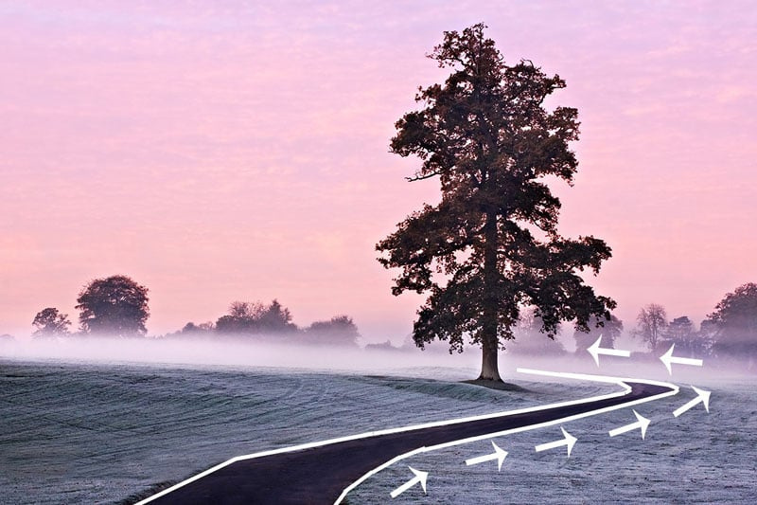
خطوط پیشرو

Slide 23

عکس ولادیمیر کودینوف در Unsplash
خطوط پیشرو

Slide 24
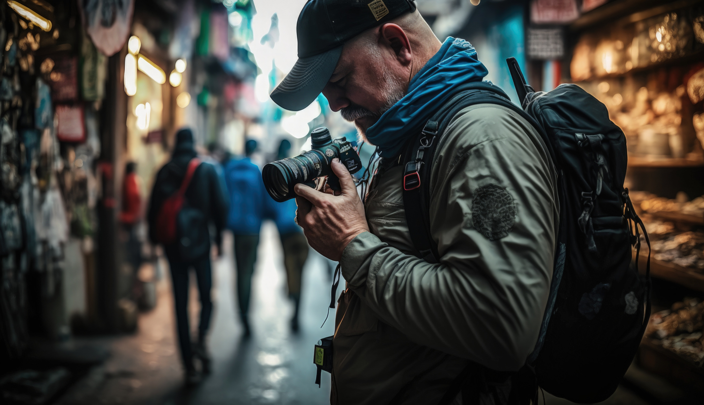
پر کردن قاب

Slide 25
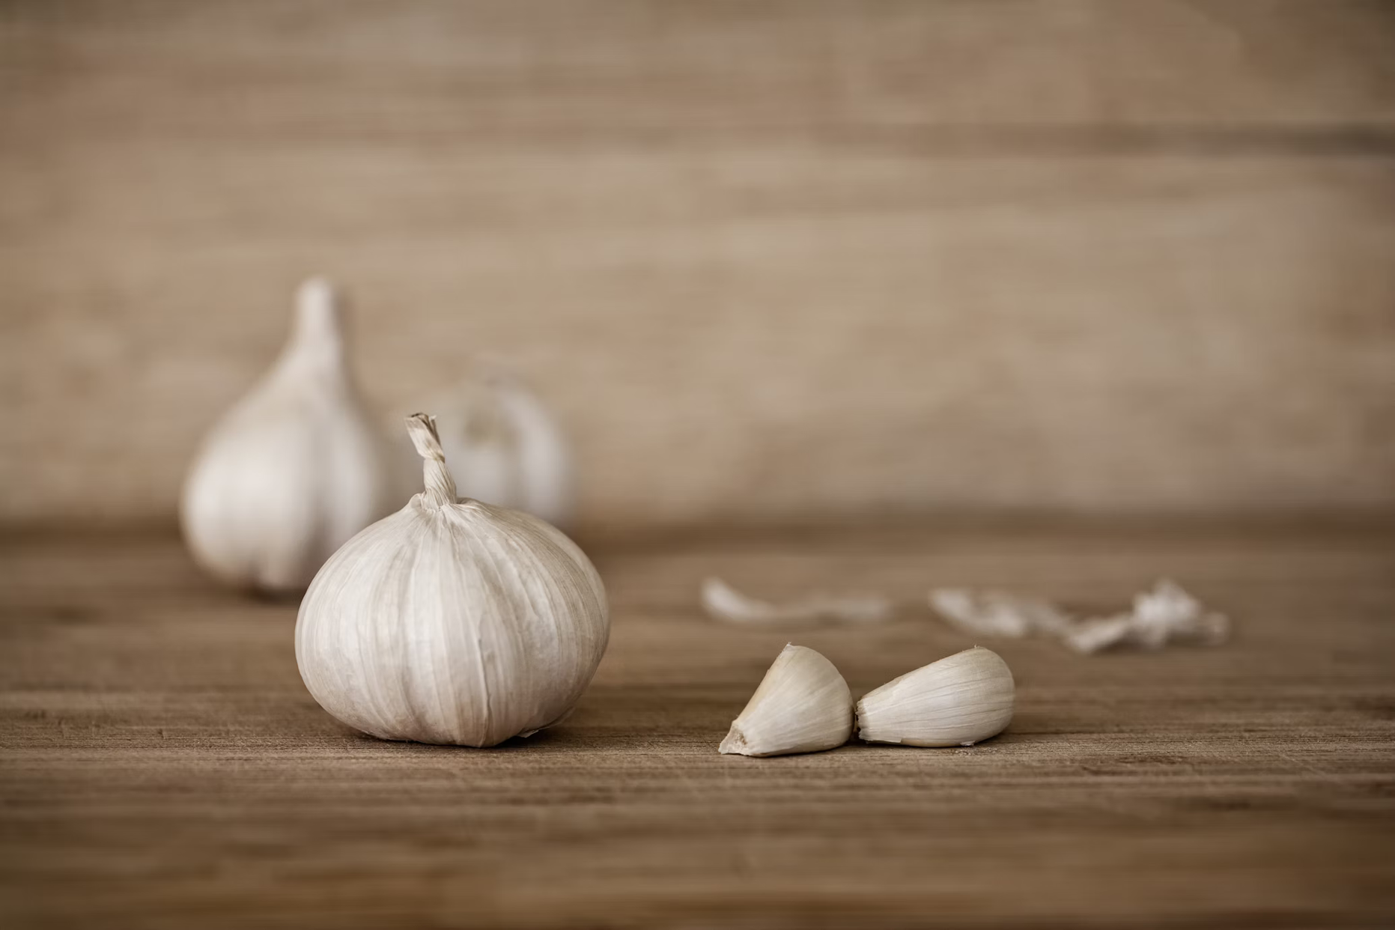
فضای منفی
عکس از ناتالی کینیر در Unsplash
عکس از ناتالی کینیر در Unsplash

Slide 26
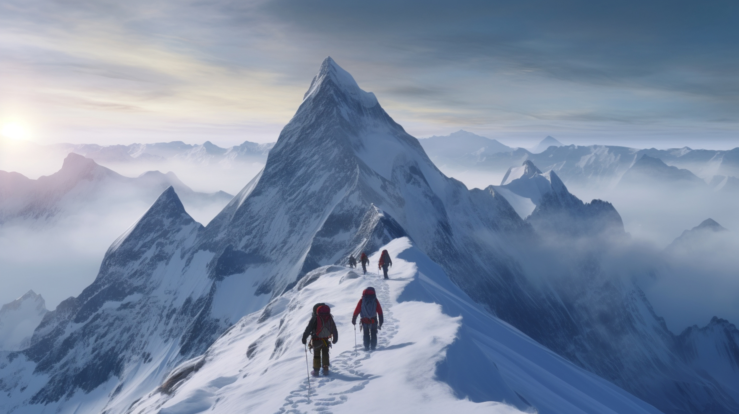
جذابیت پیش‌زمینه

Slide 27
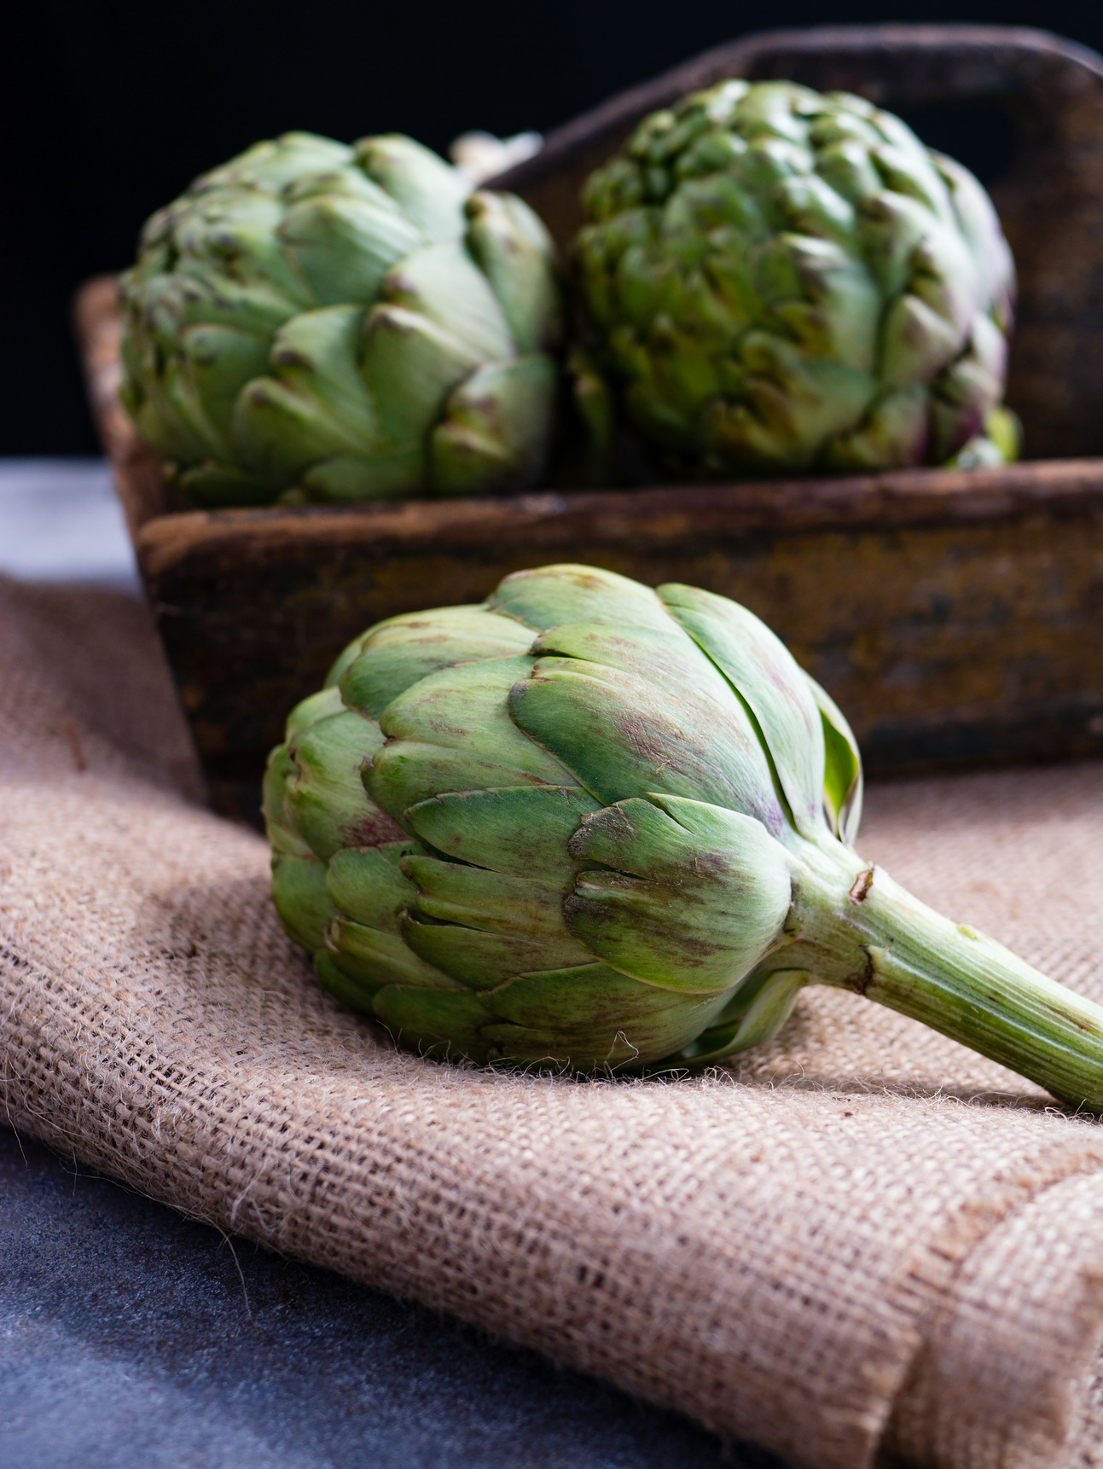
جذابیت پیش‌زمینه
عکس از کریستین سیراکوسا در Unsplash

Slide 28
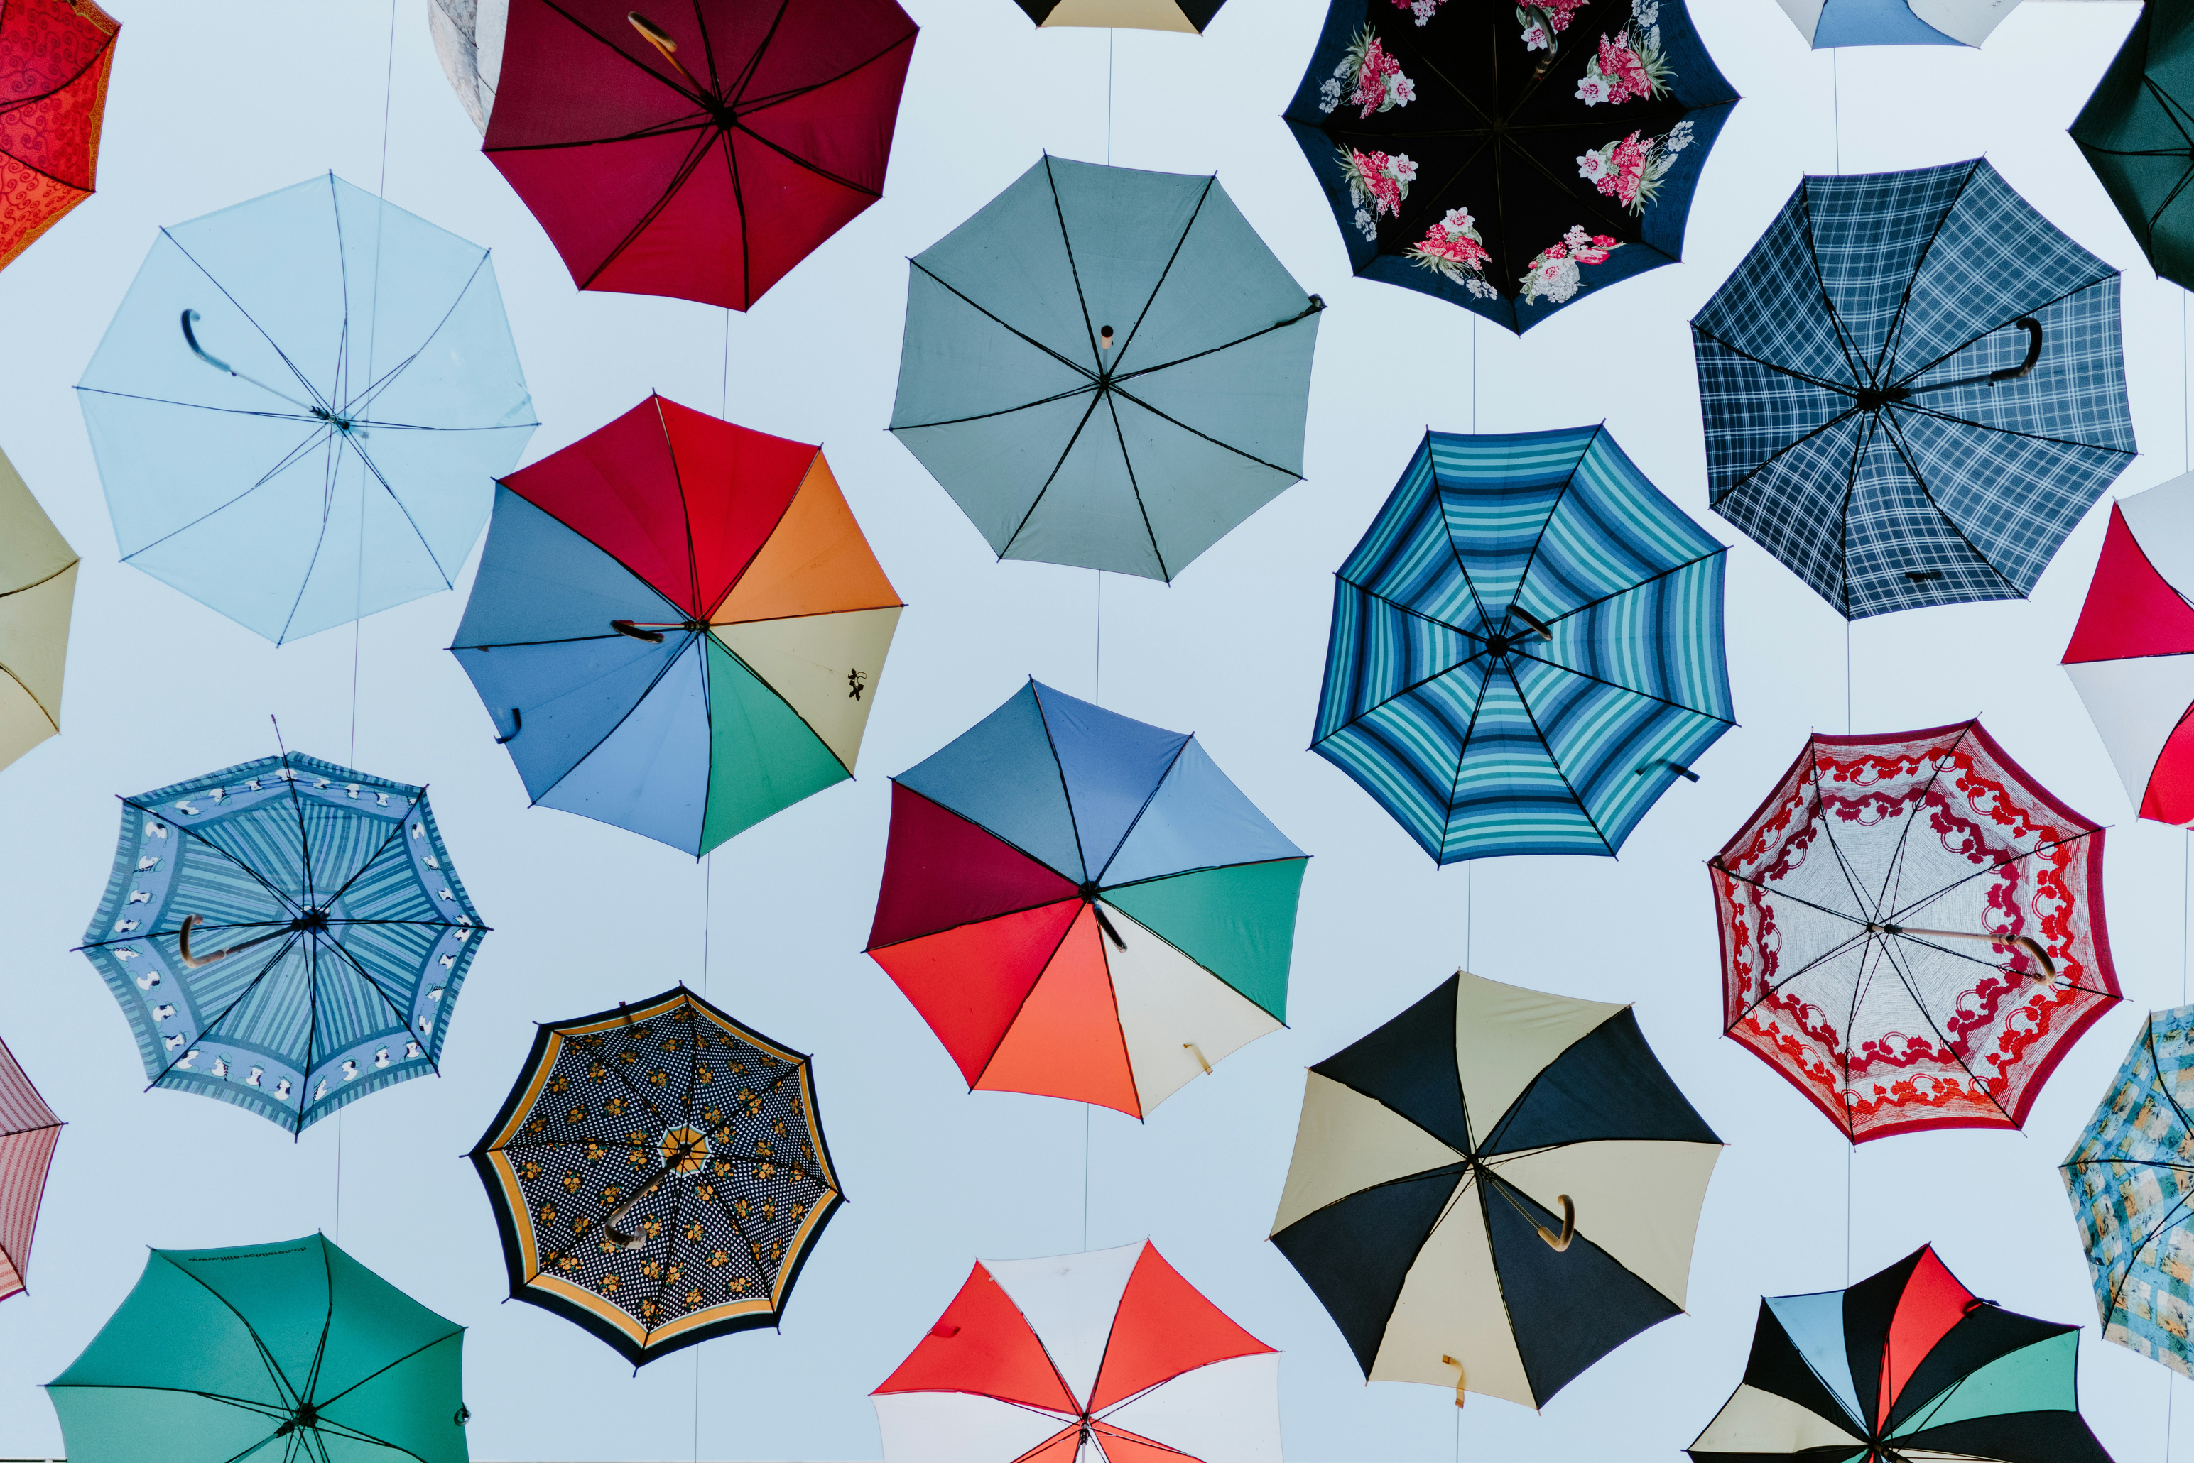
استفاده از الگوها
عکس از کلودیو شوارتز در Unsplash

Slide 29

فعالیت ۴.۳.۲.
اصول اولیه دوربین:
نورپردازی

Slide 30
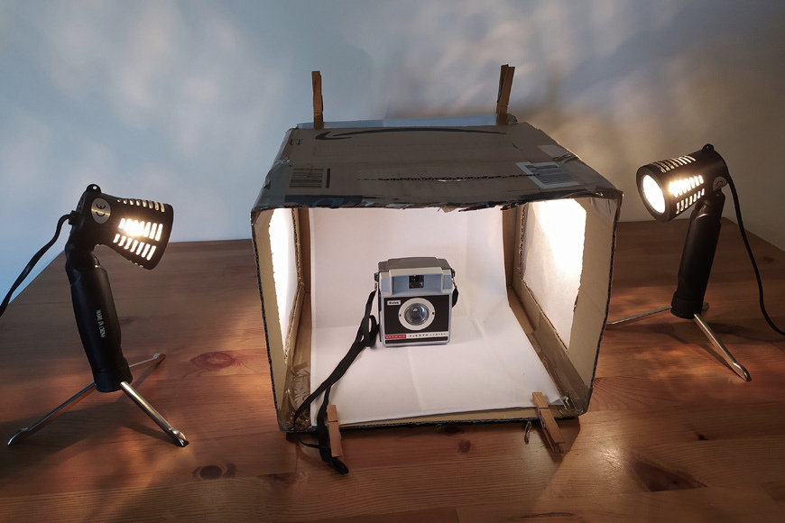
  نکات کاربردی کلیدی:
سوژه را نزدیک پنجره قرار دهید تا نور نرم و طبیعی به حداکثر برسد.
از عکاسی در نور مستقیم خورشید در ظهر خودداری کنید، زیرا می‌تواند سایه‌های تند و نواحی بیش از حد نوردهی شده ایجاد کند.
از مواد ارزان‌قیمت، مانند تخته‌های سفید یا پرده‌ها، برای پخش یا بازتاب نور و ایجاد جلوه‌ای ملایم‌تر استفاده کنید.
چگونه یک لایت باکس خانگی بسازیم؟

Slide 31
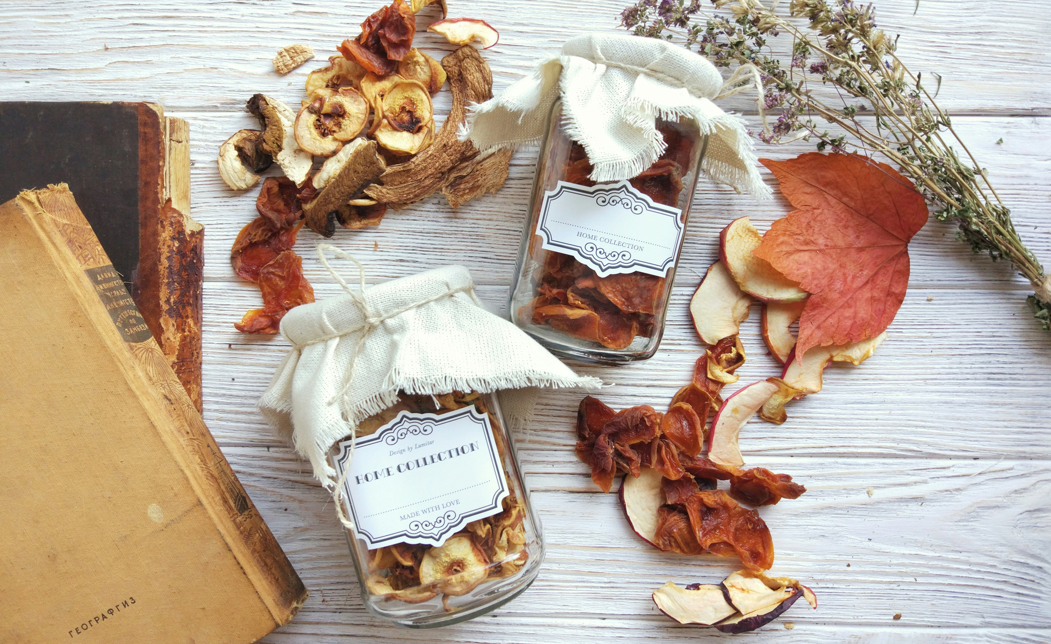
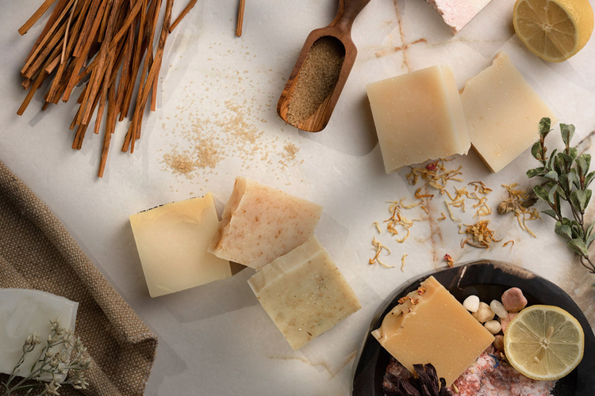
نکات کاربردی کلیدی:
برای عکاسی از محصولات
  پس‌زمینه مناسب را انتخاب کنید
  از یک رنگ تمیز و یکدست برای پس‌زمینه استفاده کنید
  رنگ سفید یا خنثی بهترین است
  در صورت امکان، از نور طبیعی استفاده کنید.
  سطح کار خود را در کنار
  یک پنجره یا درِ باز
آزمایش با زاویه‌ها:
  سطح چشم
  زاویه دید بالا
  سطح پایین
  چشم پرنده

Slide 32
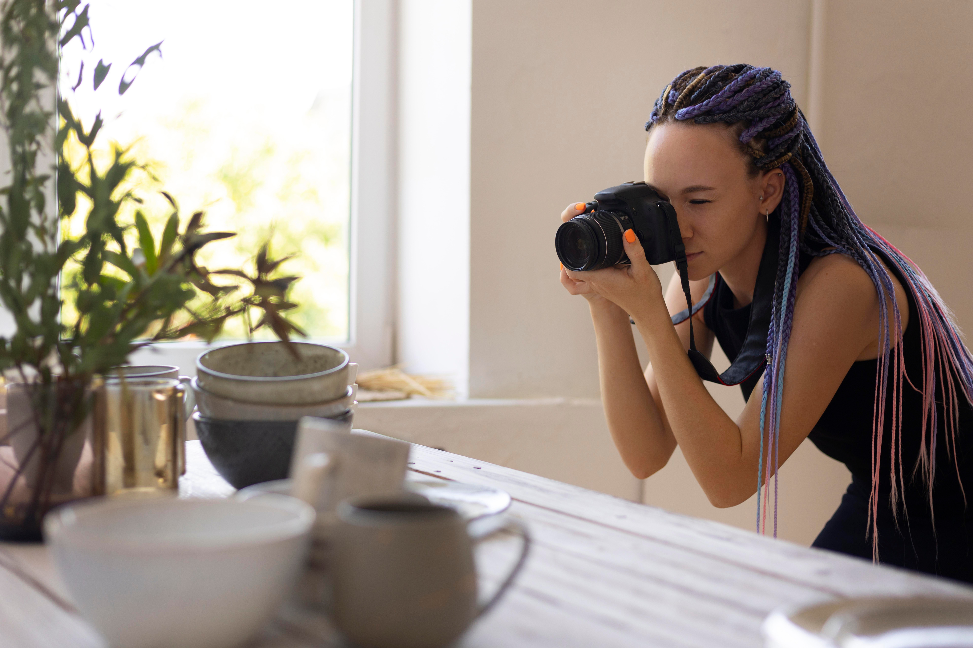
نورپردازی طبیعی:
  ساعت طلایی:
  دوره زمانی کمی پس از طلوع آفتاب و قبل از غروب آفتاب به عنوان "ساعت طلایی" شناخته می‌شود. در این مدت، نور خورشید ملایم، گرم و پراکنده است که سایه‌های تند را کاهش می‌دهد و ظاهری زیباتر برای عکس‌ها و فیلم‌ها ایجاد می‌کند.
  روزهای ابری:
  ابرها به عنوان پخش‌کننده‌های طبیعی عمل می‌کنند، نور خورشید را پراکنده می‌کنند و سایه‌های خشن را کاهش می‌دهند. این امر نوری یکنواخت و نرم ایجاد می‌کند که برای عکاسی یا فیلمبرداری در شرایط نوری دشوار عالی است.

Slide 33
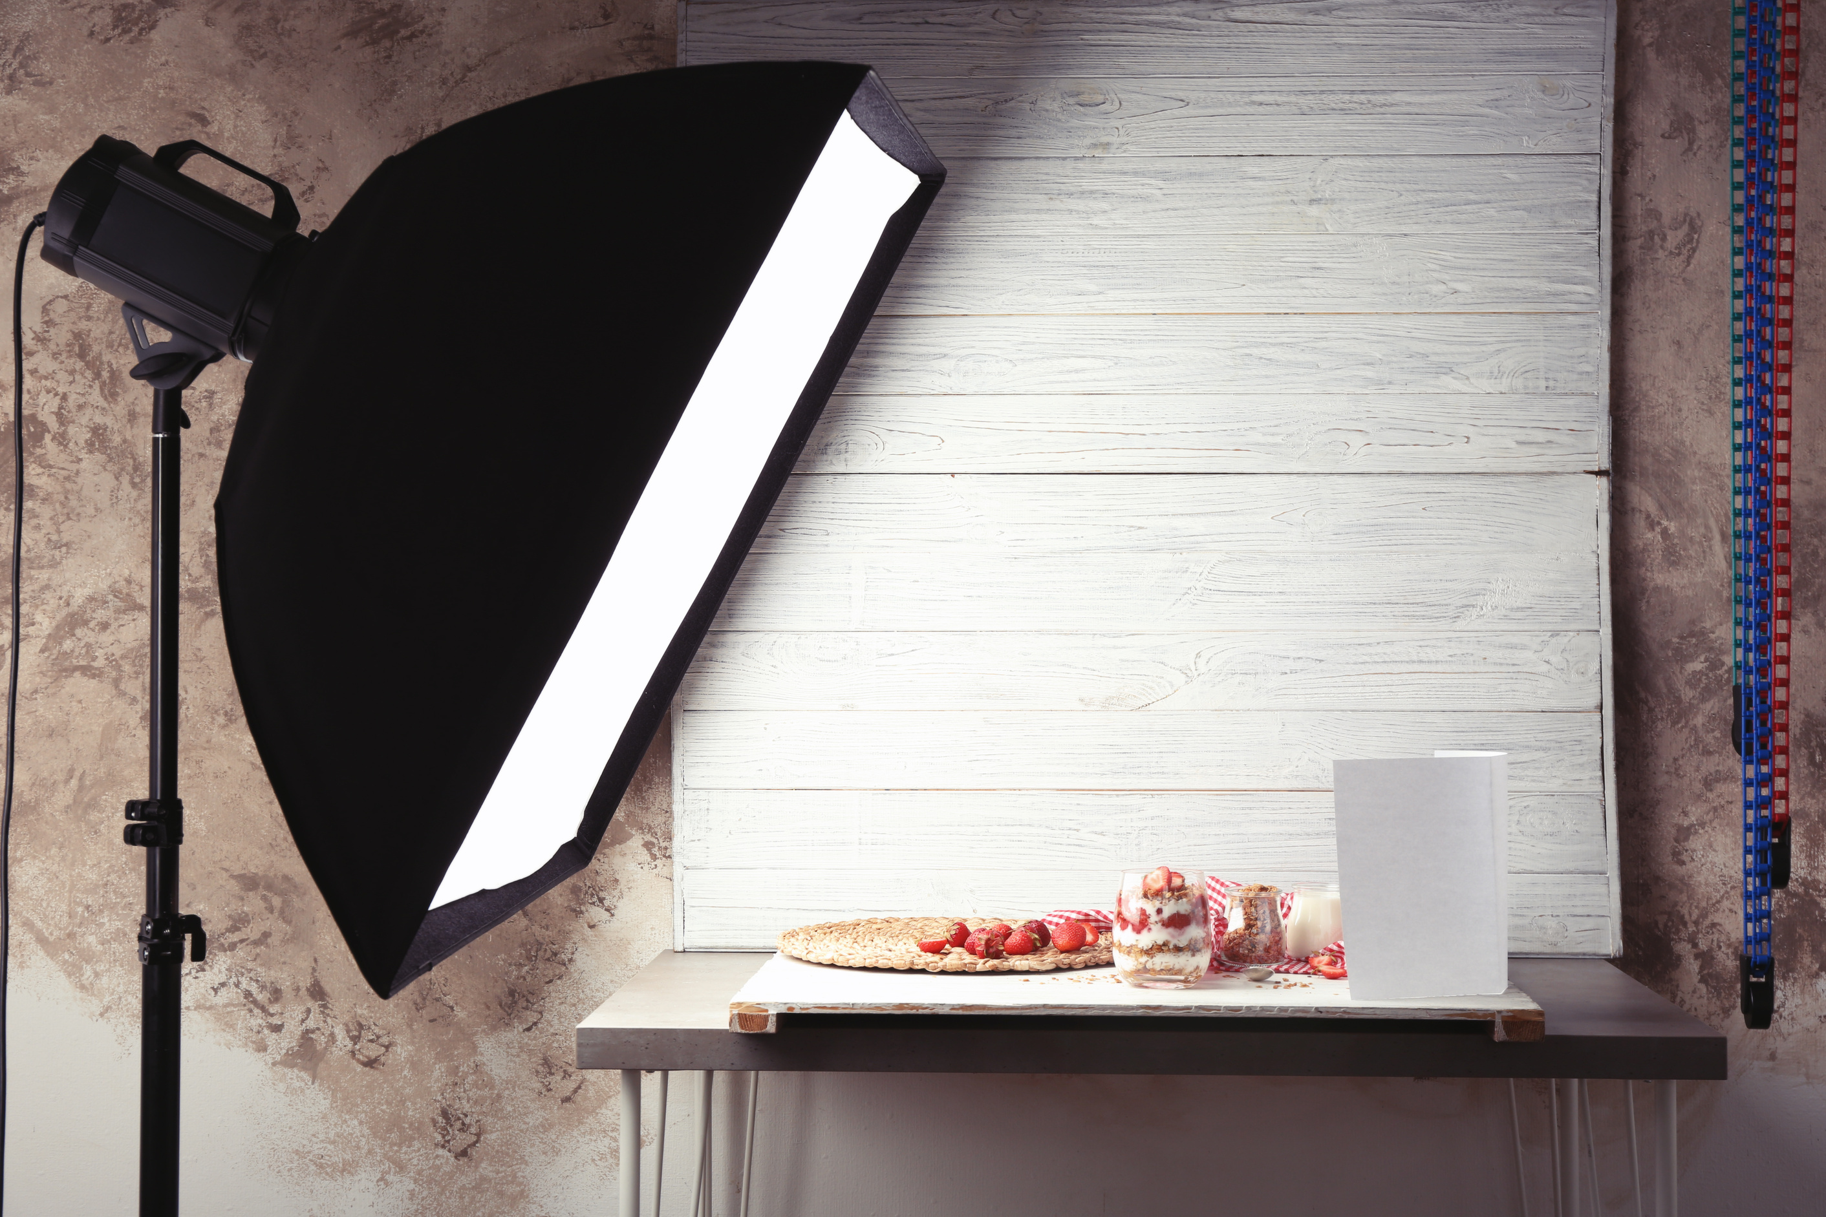
نورپردازی داخلی:
  نور تنگستن:
لامپ‌های سنتی نور گرم و زرد رنگی تولید می‌کنند که می‌تواند حس دنجی ایجاد کند. با این حال، ممکن است نیاز به اصلاح با تنظیمات تراز سفیدی در دوربین یا پس از پردازش داشته باشند.
چراغ ال ای دی:
پنل‌های LED از نظر مصرف انرژی کارآمد، قابل تنظیم و در دماهای رنگی مختلف عرضه می‌شوند و آنها را به انتخابی همه‌کاره برای چیدمان‌های داخلی تبدیل می‌کنند.
نور فلش:
استفاده از فلاش در فضای داخلی می‌تواند مشکل باشد، اما انعکاس آن از سقف یا دیوار برای ایجاد نور نرم‌تر و پخش‌شده اغلب بسیار مؤثر است.

Slide 34

سایه
عکس Elist Nguyen در Unsplash

Slide 35
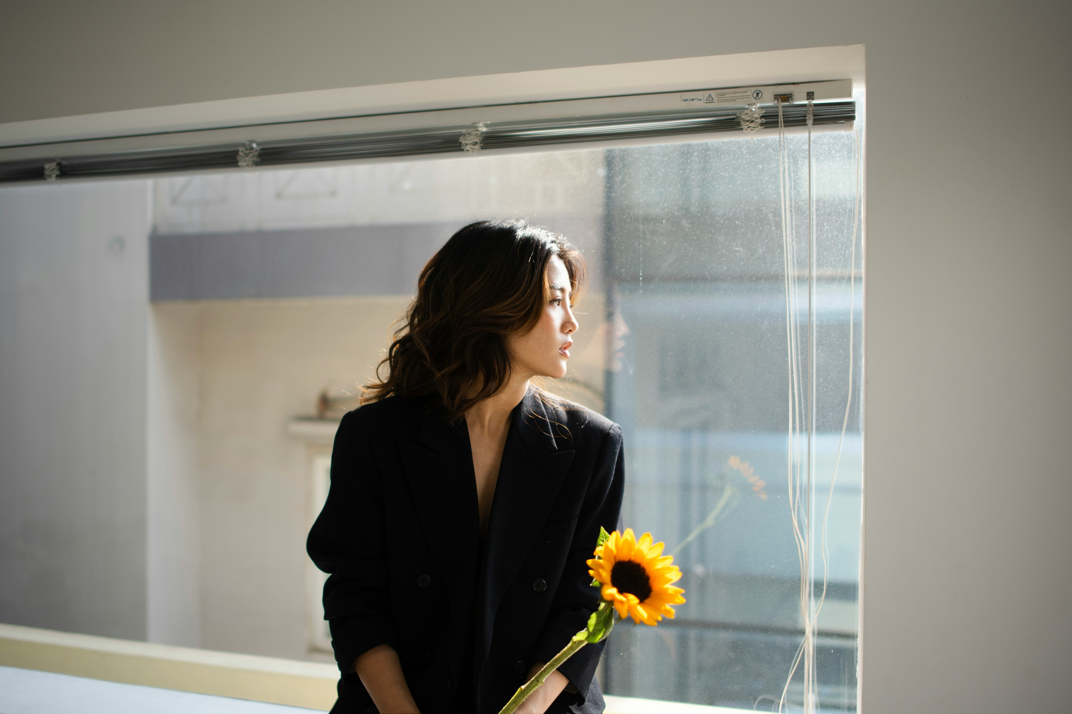
نور مستقیم
عکس از لی هان در آن‌اسپلش

Slide 36
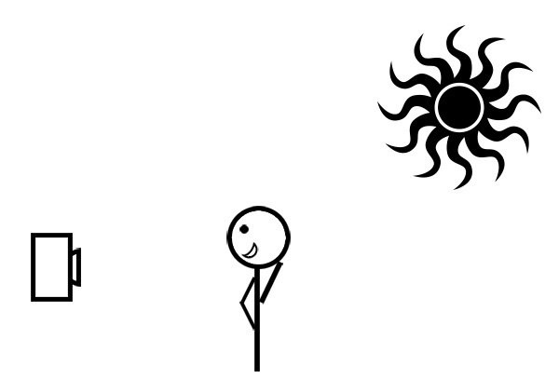
نور پس‌زمینه
عکس از لی هان در آن‌اسپلش

Slide 37

نور پس‌زمینه
عکس از تونی فراست در Unsplash
عکس از لی هان در آن‌اسپلش

Slide 38
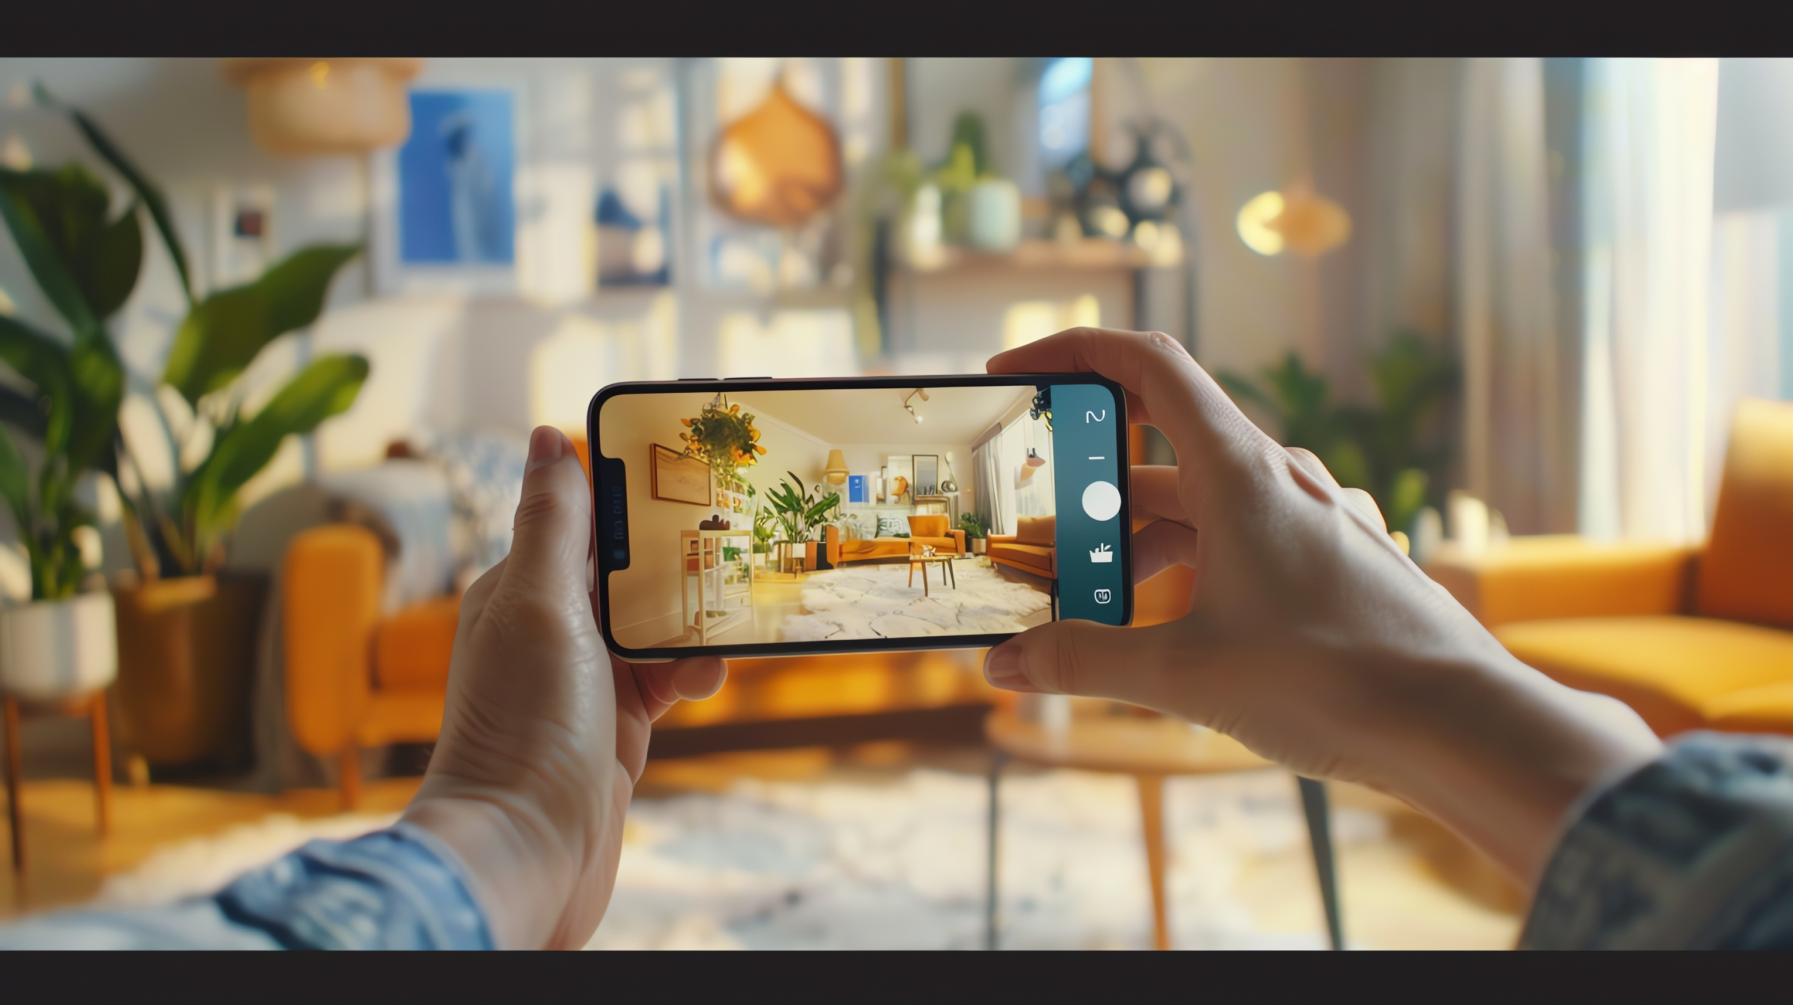
تکلیف
ما چند شیء برای شما آماده کرده‌ایم، لطفاً یکی از آنها را بردارید و بر اساس قوانینی که بررسی کردیم، یک عکس خلاقانه از این شیء بگیرید!

Slide 39

فعالیت ۴.۳.۳.
اصول اولیه دوربین:
ضبط صدا

Slide 40

  نکات کاربردی کلیدی:
صدا مهمترین عنصر در یک ویدیو است
قبل از ضبط، با گوش دادن به نویز پس‌زمینه (مثلاً ترافیک، صحبت مردم، باد) محیط صوتی را آزمایش کنید.
در صورت امکان از میکروفون‌های خارجی برای بهبود وضوح صدا، به خصوص برای مصاحبه‌ها یا گفتگوها، استفاده کنید.
میکروفون را تا حد امکان به سوژه نزدیک نگه دارید تا نویز محیط کاهش یابد.
  از سطوح و اشیایی که ممکن است باعث ایجاد پژواک و انعکاس در داخل خانه شوند، آگاه باشید.

Slide 41

تکلیف
در گروه‌های کوچک، شرکت‌کنندگان با استفاده از تلفن‌های خود در محیط‌های مختلف (اتاق ساکت، فضای باز، فضای پر سر و صدا) یک صدای خارج از تصویر ۱۵ ثانیه‌ای ضبط می‌کنند. آن‌ها کیفیت صدا را مقایسه می‌کنند و در مورد راه‌حل‌های ساده (مثلاً استفاده از هدفون به عنوان میکروفون، پیدا کردن مکان‌های آرام‌تر) بحث می‌کنند.

Slide 42

فعالیت ۴.۴.
استراتژی محتوا

Slide 43


الزامات اندازه رسانه‌های اجتماعی
تصویر پروفایل
منظره
عمودی
مربع
داستان‌ها/قرعه‌ها |  |  |  | ناموجود
عکس روی جلد | ناموجود |  | ناموجود
  ۳۲۰x۳۲۰
  ۱۹۶x۱۹۶
  ۲۰x۲۰
  ۴۰۰x۴۰۰
  ۱۰۸۰x۵۶۶
  ۱۰۸۰x۵۶۶
  ۱۹۲۰x۱۰۸۰
  ۱۲۰۰x۶۲۷
  ۱۰۸۰x۱۳۵۰
  ۱۰۱۲x۱۳۵۰ در نمای شبکه‌ای
  ۱۰۸۰x۱۳۵۹
  1080x1920
  720x900
  ۱۰۸۰x۱۰۸۰
  ۱۰۸۰x۱۰۸۰
  ۶۴۰x۶۴۰
  ۱۲۰۰x۱۲۰۰
  1080x1920 (9:16)
  ۱۰۸۲x۱۴۴۰ (۳:۴) در نمای شبکه‌ای
  1080x1920
  1080x1920
  ۸۵۱x۳۱۵
  ۱۱۲۸x۷۹۱

Slide 44

الزامات اندازه تیک تاک

Slide 45
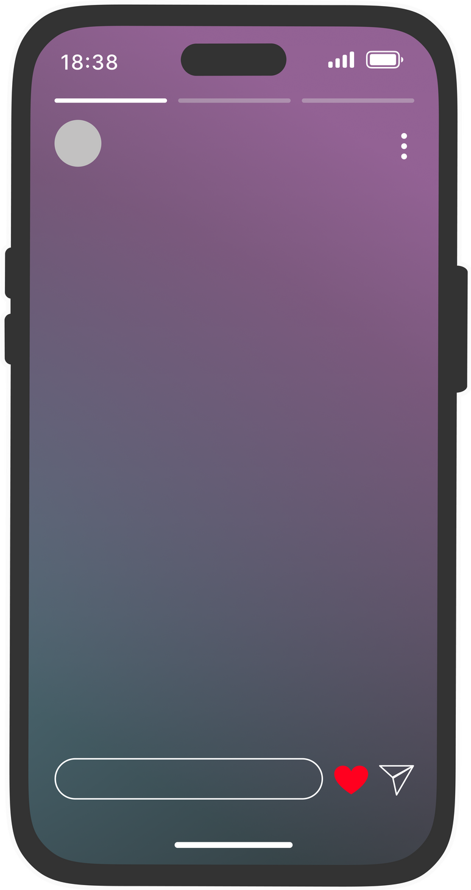

  از نوشتن متن در اینجا خودداری کنید
  نکات کاربردی کلیدی:
  اگر می‌خواهید تصاویرتان بهترین وضوح را در اینستاگرام داشته باشند، تصاویری آپلود کنید که بزرگتر از ۱۰۸۰ پیکسل نباشند.
  برای استوری‌ها، ناحیه امن بین ۱۰۸۰x۱۶۱۰ پیکسل است، حتماً متن، لوگو یا محتوای مهم را در این قاب در اینستاگرام و فیسبوک قرار دهید.
  برای جلوگیری از هرگونه فشرده‌سازی یا تحریف، فایل JPG یا PNG را بارگذاری کنید.
  برای استوری‌ها و ریلز در اینستاگرام، فیسبوک و تیک‌تاک از فرمت عمودی استفاده کنید
  مرتباً الزامات اندازه را بررسی کنید، زیرا آنها اغلب تغییر می‌کنند. یک منبع قابل اعتماد Hootsuite.com است.
  از نوشتن متن در اینجا خودداری کنید

Slide 46
استراتژی محتوا
  تقویم‌های محتوایی
  چرا استراتژی محتوا اهمیت دارد؟
  برنامه‌ریزی کنید که چه چیزی را، چه زمانی و کجا پست کنید
  کمپین‌ها، رویدادها و موضوعات فصلی را در نظر بگیرید
  تصاویر، کپشن‌ها و هشتگ‌ها را پیگیری کنید
  بر اساس نتایج، تنظیمات را انجام دهید
  پیام برند شما را واضح و منسجم نگه می‌دارد
  به شما کمک می‌کند تا در زمان مناسب به مخاطب مناسب برسید
  اعتماد و تعامل را در طول زمان ایجاد می‌کند
  با ارسال برنامه‌ریزی‌شده و هدفمند، در زمان صرفه‌جویی می‌شود
  عناصر کلیدی یک استراتژی خوب
  ثبات - ارسال منظم پست باعث افزایش شناخت می‌شود
تنوع - ترکیبی از پست‌های آموزشی، الهام‌بخش و سرگرم‌کننده
زمان‌بندی - ارسال پست در زمانی که مخاطبان شما بیشترین فعالیت را دارند

Slide 47
  از نوشتن متن در اینجا خودداری کنید
  نکات کاربردی کلیدی:
  با تحقیق مخاطب شروع کنید
  برای مخاطبان خود یک شخصیت ایجاد کنید (به ماژول ۲ مراجعه کنید)
  مشخص کنید چه نوع محتوایی برای مخاطبان و برند شما بهترین است (عکس، ویدیو، متن، صدا و غیره)
  اهداف را تعیین کنید
  هویت بصری خود را بسازید: چه رنگ‌هایی شما را نشان می‌دهند، چه نوع تصاویری، سبکی و غیره
  تقویم محتوای خود را بسازید و شروع به اشتراک گذاری کنید!

Slide 48
الگوی تقویم محتوا
پست
داستان
آی جی
قرقره
هدیه
فیسبوک
حامی
نقل قول
تیک تاک
تقویم محتوای ماهانه
یکشنبه | دوشنبه | سه‌شنبه | چهارشنبه | پنجشنبه | جمعه | شنبه
۳۱ | 01 | 02 | ۰۳ | 04 | ۰۵ | ۰۶
۳۱ | 01 | 02 | ۰۳ | 04 | ۰۵ | ۰۶
07 | ۰۸ | ۰۹ | ۱۰ | ۱۱ | ۱۲ | ۱۳
07 | ۰۸ | ۰۹ | ۱۰ | ۱۱ | ۱۲ | ۱۳
۱۴ | ۱۵ | ۱۶ | ۱۷ | ۱۸ | ۱۹ | ۲۰
۱۴ | ۱۵ | ۱۶ | ۱۷ | ۱۸ | ۱۹ | ۲۰
۲۱ | ۲۲ | ۲۳ | ۲۴ | ۲۵ | ۲۶ | ۲۷
۲۱ | ۲۲ | ۲۳ | ۲۴ | ۲۵ | ۲۶ | ۲۷
۲۸ | ۲۹ | ۳۰ | ۳۱ | 01 | 02 | ۰۳
۲۸ | ۲۹ | ۳۰ | ۳۱ | 01 | 02 | ۰۳
داستان
هدیه
پست
قرقره
نقل قول
حامی
نقل قول
حامی
نقل قول

Slide 49

تکلیف
در گروه‌های کوچک، شرکت‌کنندگان یک تقویم محتوای یک ماهه ایجاد می‌کنند.
انواع محتوا، تعداد دفعات ارسال پست و کمپین‌ها یا رویدادهای ویژه را در نظر بگیرید.

Slide 50
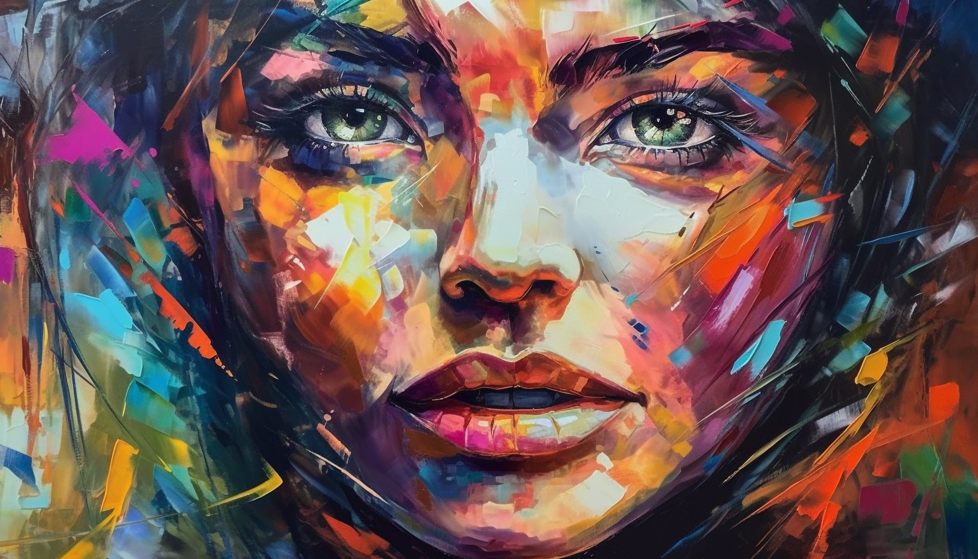

با بودجه اتحادیه اروپا. با این حال، دیدگاه‌ها و نظرات بیان شده صرفاً متعلق به نویسنده(گان) است و لزوماً منعکس کننده دیدگاه‌های اتحادیه اروپا یا آژانس اجرایی آموزش و فرهنگ اروپا (EACEA) نیست. نه اتحادیه اروپا و نه EACEA مسئولیتی در قبال آنها ندارند.
شماره پروژه: 2023-1-PL01-KA220-ADU-000156610
اطلاعات بیشتر در مورد پروژه:
https://www.remcreadwomen.eu/

Slide 51
«رویاپردازی را
متوقف کن
و شروع کن
انجام دادن»

